Slide 1
BİLİM – SÖZDEBİLİM – BİLİM OLMAYAN
ANADOLU BİLİM GÜNLERİ
17.12.2017 - Tevfik UYAR

Slide 2
BİLİM – SÖZDEBİLİM – BİLİM OLMAYAN
Pili bitmiş olabilir (Şarja Tak)
Şarj aleti bozulmuş olabilir (Başka şarj aleti dene).
Pil ölmüş olabilir.
TEKNİK SERVİSİ ARA
Testler…
SORUN NEREDE ANLAR
Nazar değdi.
Kıskanç komşum bana büyü yaptı.
Tanrıları kızdırmış olmalıyım.
Şeytan aldı götürdü.
Merkür retrosu yüzünden olabilir.
Evrene kötü mesaj göndermiş olabilirim.
Evdeki güç alanı kötü olabilir.
Kıskanç komşum beyin dalgalarıyla yaktı.
Bilim
Ortaya Karışık
İnanç

Slide 3
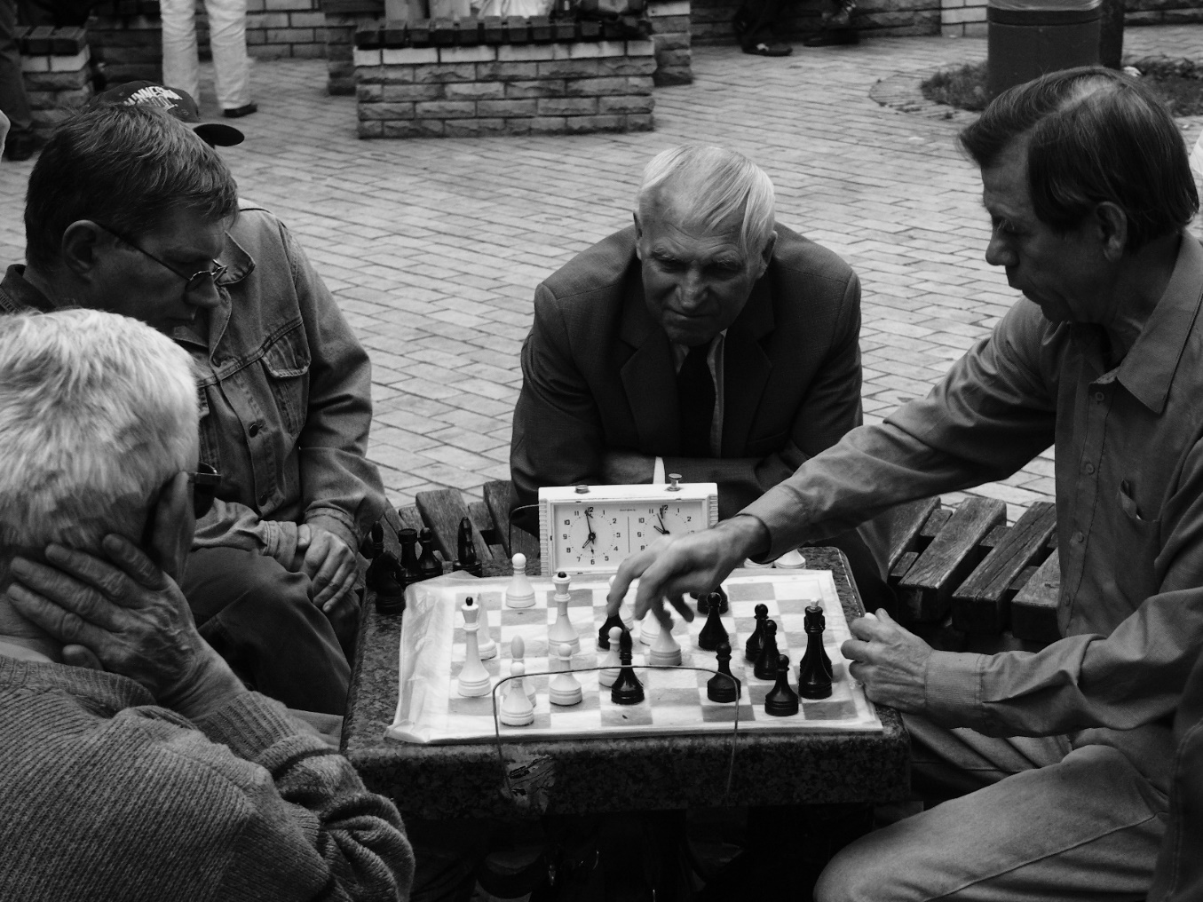
BİLİM
Gözlem Yap
Revize Et
Test Et
Hipotez

Slide 4
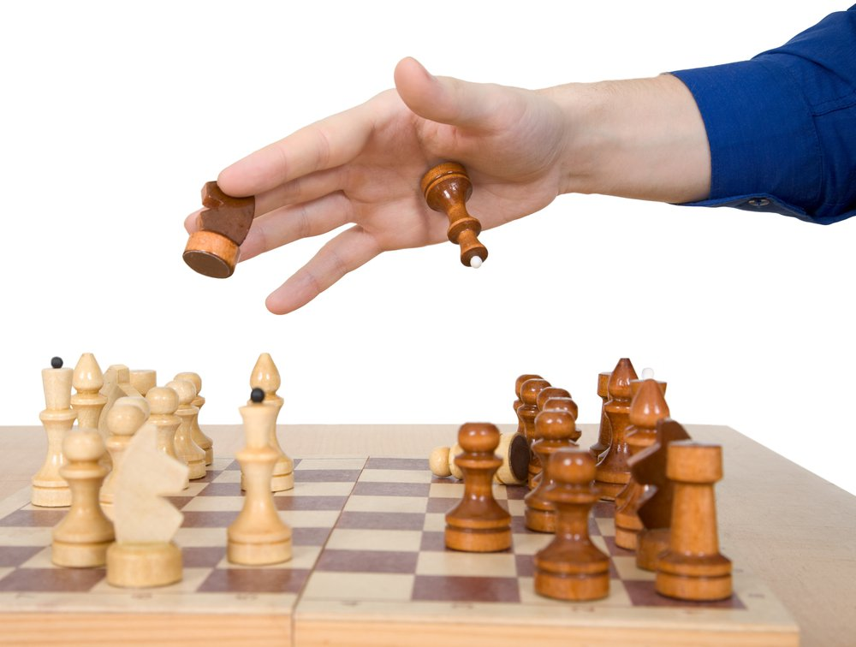
SÖZDEBİLİM
Gözlem yap
Hipotez
Kendine Uydur

Slide 5
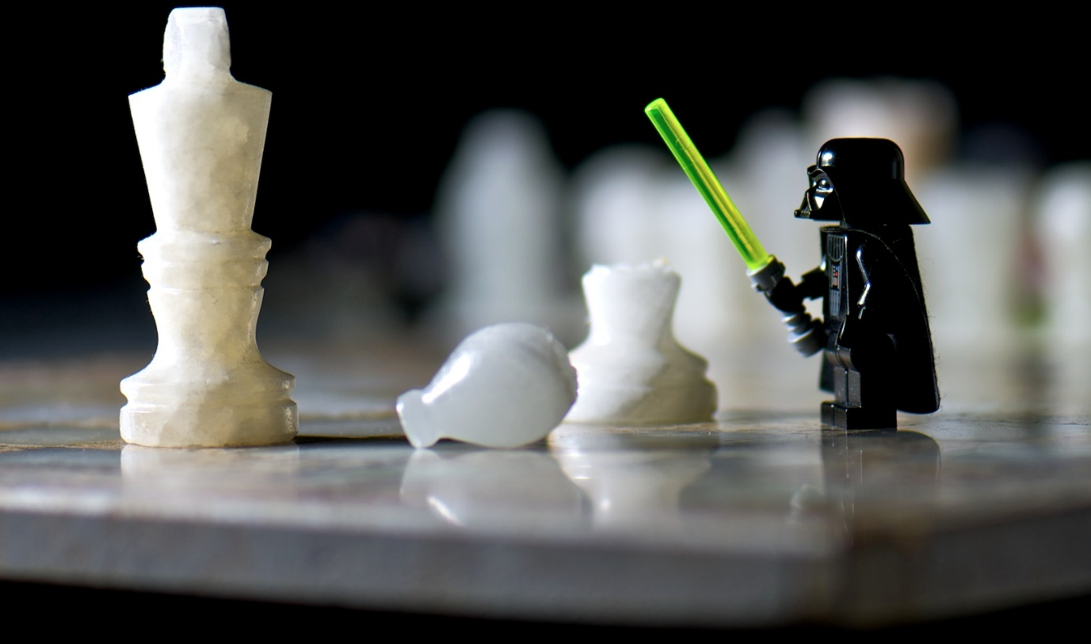
BİLİM OLMAYAN
Hipotez
Hipotez
Hipotez
Hipotez

Slide 6
SÖZDEBİLİM VS. BİLİM OLMAYAN
Bilim olma iddiası
Bilimin yerini alma, bilimi dar olmakla suçlama
Bilim insanları tarafından karalanma
Bilimin bir ya da birden fazla alanını model alma (tıp, astronomi, fizik, psikoloji vb.)

Slide 7
SÖZDEBİLİM Vs. BİLİM
(1) Holistik (2) Bütünleşik (3) Kuantum (4) Kozmik (5) Geleneksel (6) Doğal (7) Vedik (8) Meditatif (9) Spiritüel | (1) Enerji (2) Frekans (3) Manyetizma (4) Işık (5) Rezonans (6) Şifa (7) Alan (8) Nefes (9) Beden | (1) Tedavisi (2) Terapisi (3) Uygulaması (4) Egzersizi (5) Tekniği (6) Masajı (7) Olumlaması (8) Sağaltımı (9) Detoksu

Slide 8
SÖZDEBİLİM Vs. BİLİM
Bilim gibi görünen, bilim olma iddiasında olan ama bilimin standartlarından uzak disiplinler (?)
Bilim her şeyi bilemez!
Bilim insanları kör!
Kaka pozitivistler!
Tıp hastalığı tedavi etmiyor!
Bunlar kadim bilim!

Slide 9
SÖZDEBİLİM Vs. BİLİM
BİLİM
Yanlışlanabilirlik
Doğrulanabilirlik (Test edilebilirlik)
Nesnellik
Değişebilirlik
Birikimlilik
İlerlemecilik
Olgusallık
Korelasyon temelli düşünme
Veri Temelli Argümantasyon
SÖZDEBİLİM
Yalıtılmışlık
Verilerin kötüye kullanımı
Kendi kendini düzeltememe
Durağanlık
Benzerlik Temelli Düşünme
Safsata Temelli Savunma
MERTON’UN «BİLİM ETHOS’U»
Evrenselcilik
Komünalizm
Örgütlü Kuşkuculuk
Çıkar Gözetmeme

Slide 10
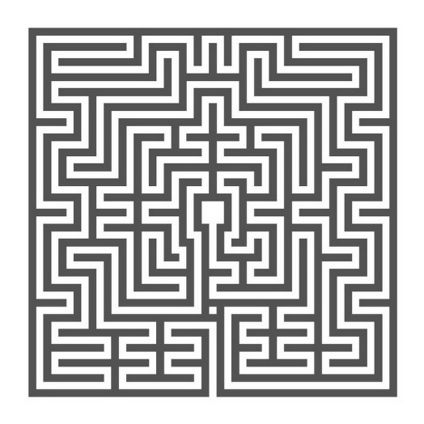
Neden?
ZORLUKTAN KAÇINMAK
A
A
BELİRSİZLİKTEN KAÇINMAK:
B
B
TAMAMEN DUYGUSAL!

Slide 11
ZARARLARI
Para, zaman, kaynak israfı
Sağlık ve hayat kalitesinde düşüş
Eğitimsiz bir toplumu teşvik
Bilimin yanlış temsili
Anti-Demokrasi ve Irkçılık
ÇARE: BİLİM OKURYAZARLIĞI

Slide 12
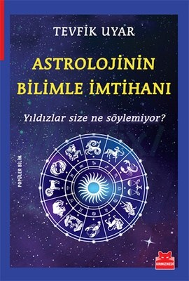
TEŞEKKÜRLER
DAHA FAZLASI İÇİN:
Uyar, Tevfik (2017), A secondary tool for demarcation problem: Logical fallacies, Cilicia Philosophy Journal, 4 (3): 85-104.
Uyar, Tevfik (2016), Astroloji sözdebilimi ve toplum için yarattığı tehditler üzerine bir tartışma, Yükseköğretim ve Bilim Dergisi, 6(1): 50-60.

